Slide 1
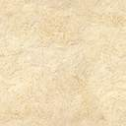
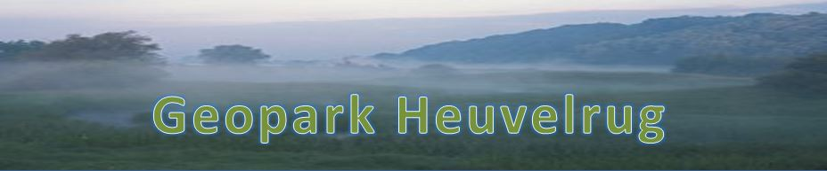
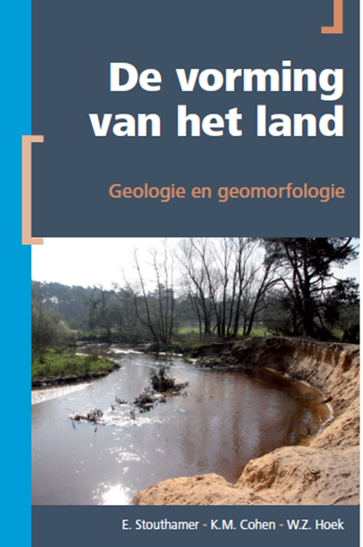
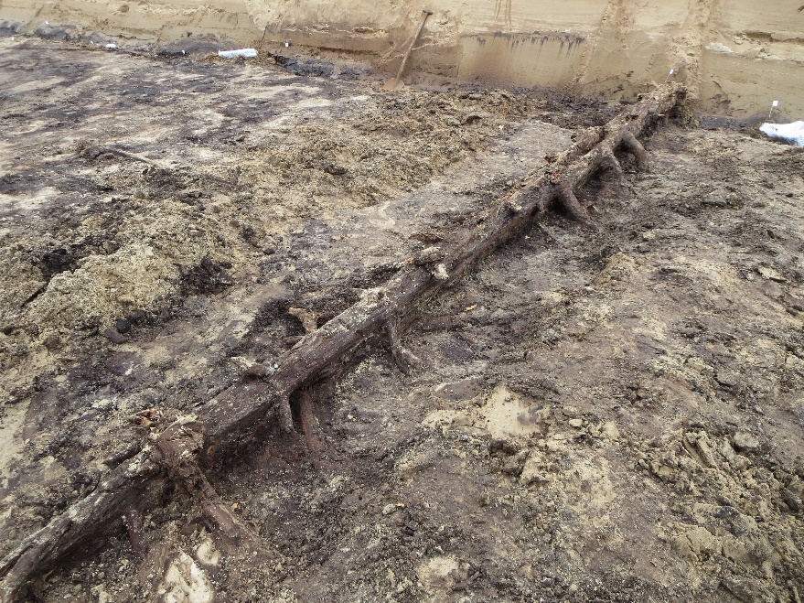
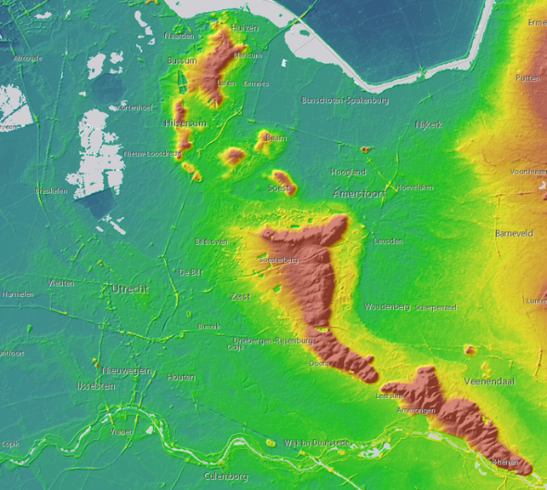

Ontstaansgeschiedenis Heuvelrug en omgeving
Dr. Wim Hoek. Universiteit Utrecht
18 mei 2017 Geopark Heuvelrug i.o. www.geopark-heuvelrug.nl

Slide 2
De vorming van het land
IJs (vorming stuwwallen: Saalien)
Wind (Weichselien & Holoceen)
  Verstuiving (deflatie)
  Afzetting (dekzanden & stuifzanden)
Water
  IJsmeltwater (Saalien)
  Zeewater (Eemien)
  Sneeuwsmeltwater (Weichselien)
  Rivierwater (Weichselien en Holoceen)
  Grondwater (Holoceen)
Mens

Slide 3
Eemien
1.0
Dansgaard et al. 1993
Holoceen
0.5
0.0
-0.5
GRIP δ¹⁸O
Saalien
Weichselien
-1.0
250
200
150
100
50
0
10
Waelbroeck et al. 2002
-10
-30
-50
Zeespiegel (m)
-70
-90
-110
-130
250
200
150
100
50
0
3
Tijd (x1000 jaar)

Slide 4
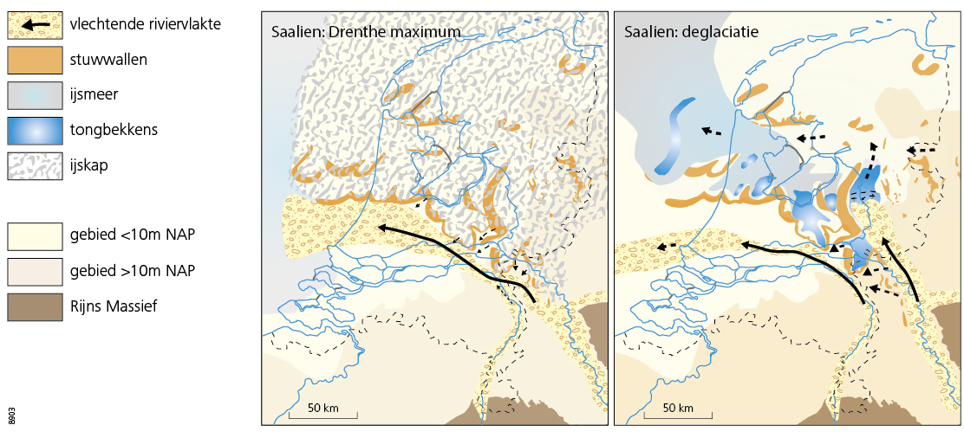
Gedurende het Saalien (~150.000 jr) bereikte de IJskap de meest ZW-positie in NL
Naar van de Meene & Zagwijn 1977, van den Berg & Beets, 1987; Busschers et al. 2008; Peeters et al. 2015

Slide 5
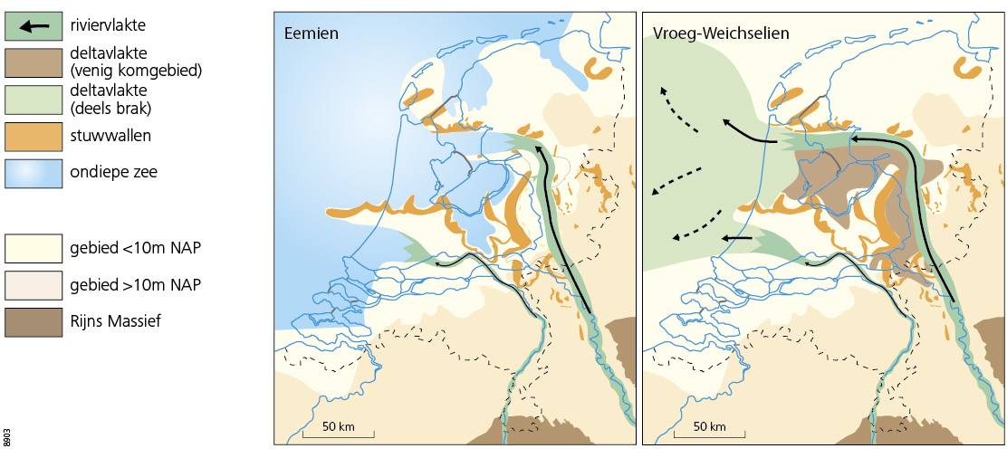
Gedurende het Eemien (~120.000 jr) kwam de zee tot in de Gelderse Vallei
Naar van de Meene & Zagwijn 1977, van den Berg & Beets, 1987; Busschers et al. 2008; Peeters et al. 2015

Slide 6
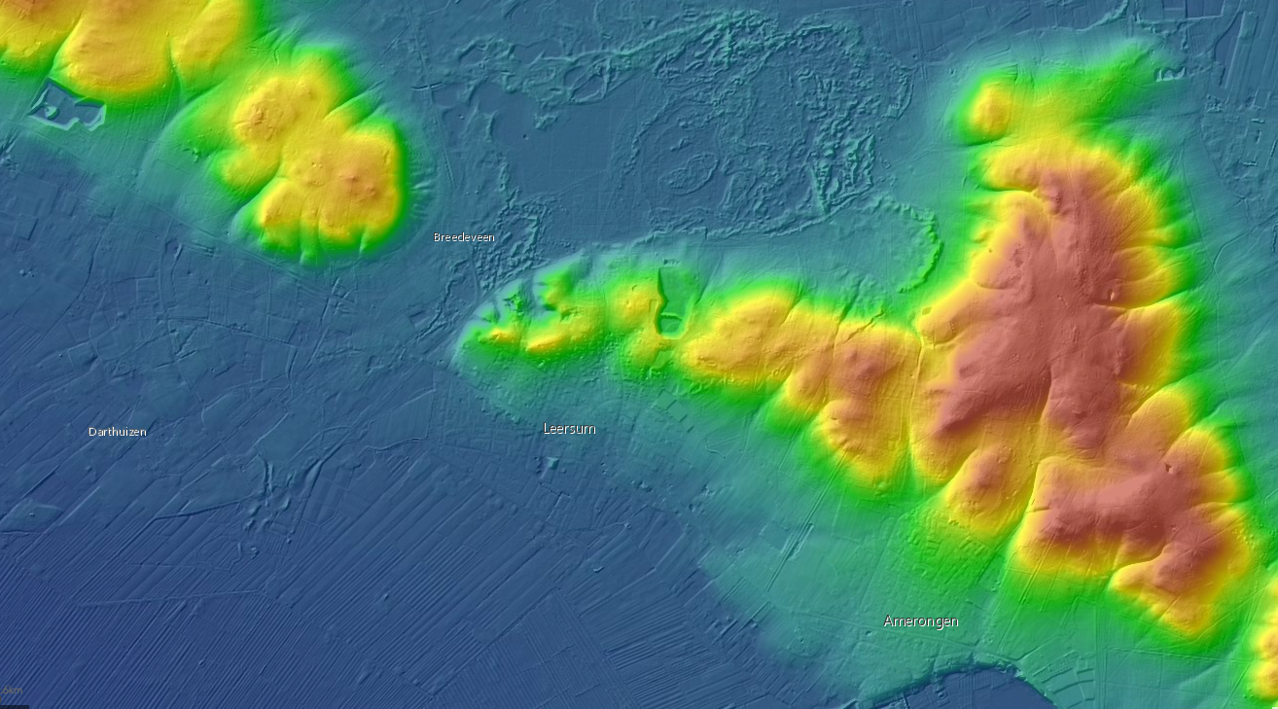
IJs-smeltwaterdal en sandr bij Leersum
(Laat-Saalien ~150.000 jr)

Slide 7
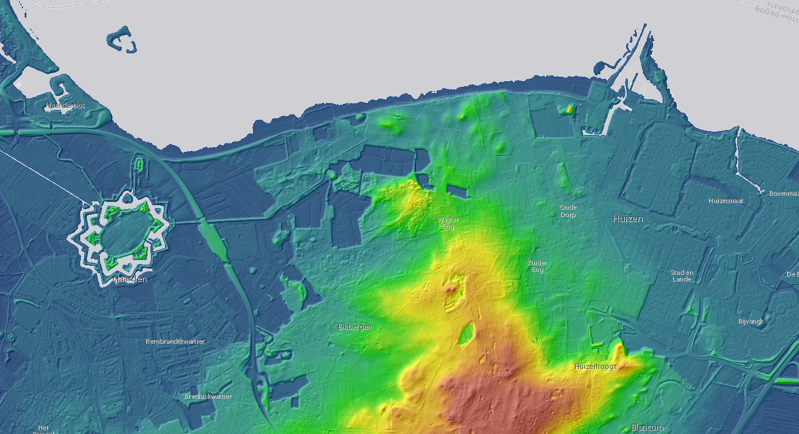
Kusterosie Huizen door hoge zeespiegel (Eemien ~120.000 jr en Laat Holoceen)

Slide 8
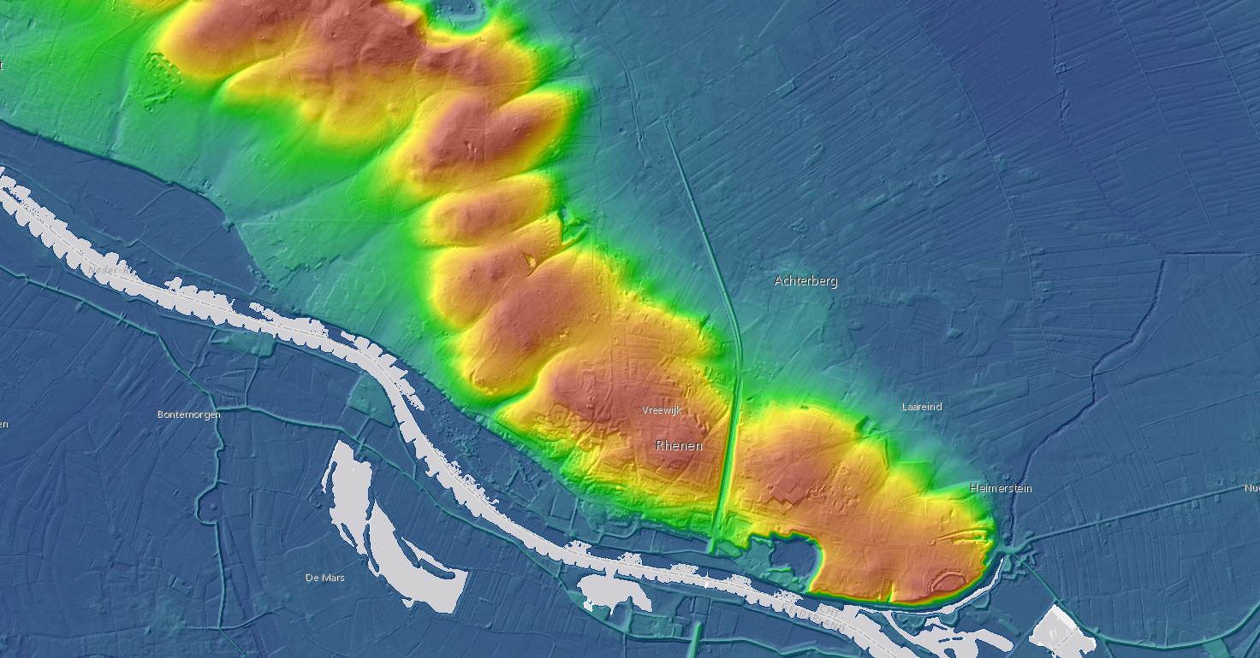
Riviererosie van de stuwwal en sandr bij Rhenen (Weichselien en Holoceen) en sneeuw-smeltwaterdalen (Weichselien)

Slide 9
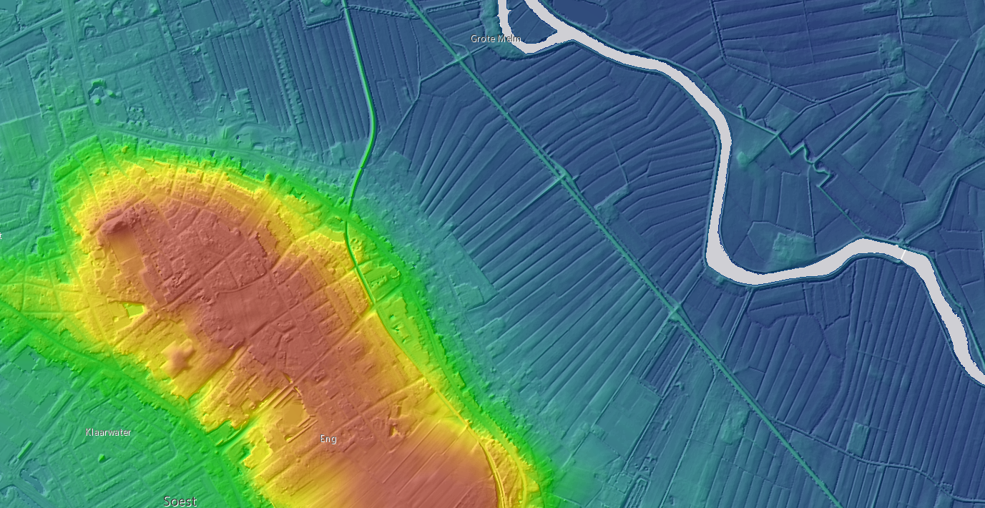
Invulling Gelderse Vallei met dekzand (Weichselien) en veen (vnl. Holoceen)

Slide 10
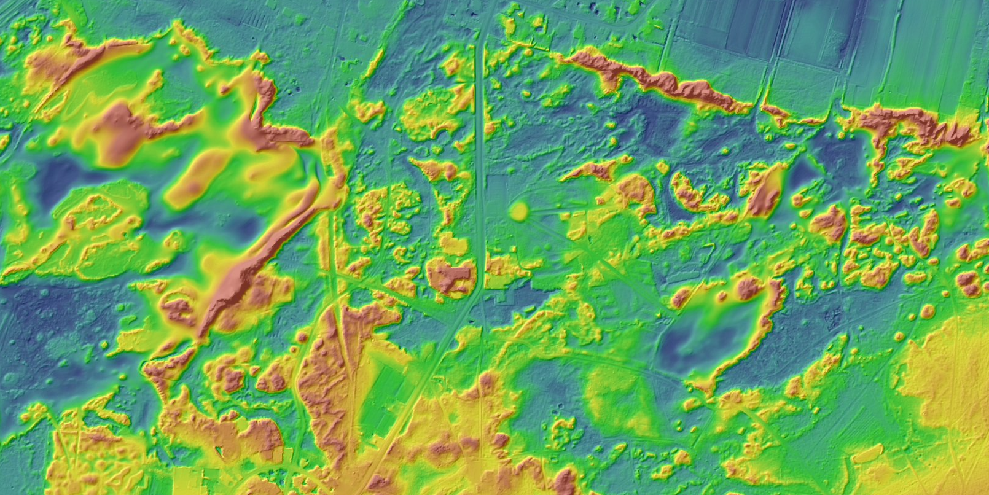
Dekzanden (Weichselien) en stuifzanden (Holoceen) in periodes van minder vegetatie (koude, droogte, mens)

Slide 11
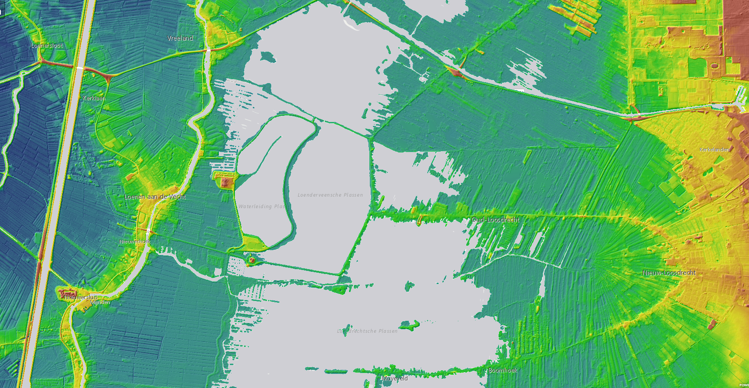
Vecht, Veen en Plas: door waterspiegel stijging in het Holoceen wordt op grote schaal veen gevormd, en later ontgonnen

